Slide 1


Rodrigo Martínez Delgado
CIFP Juan de Colonia
CFGS Desarrollo de Aplicaciones Web

Slide 2
Puntos a tratar
Producto
Recursos software
Funcionalidades
Tecnologías
Diagrama de aplicación
Diseño de interfaces
Diagrama E/R

Slide 3
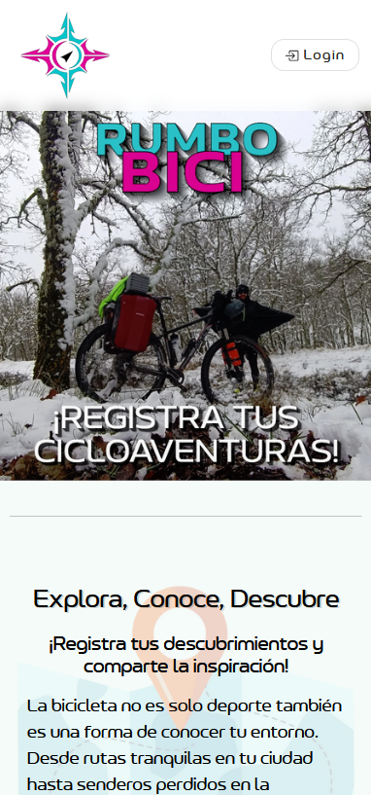
Producto
Aplicación web que ofrece a los usuarios una plataforma digital donde puedan registrar y organizar sus rutas en bici.
Nace de apoyar y potenciar el uso de la bicicleta, ya que es nos permite conocer nuevos lugares y compartir experiencias de forma saludable.

Slide 4

Producto
Elementos que conforman la marca
Logotipo: formado por la rosa de los vientos que representa la navegación y la aventura.
Eslogan: hace referencia a que cada uno puede elegir su curso y la bicicleta es una herramienta de descubrimiento.
Colores: turquesa que transmite tranquilidad y claridad y el fucsia energía y llama la atención.

Slide 5
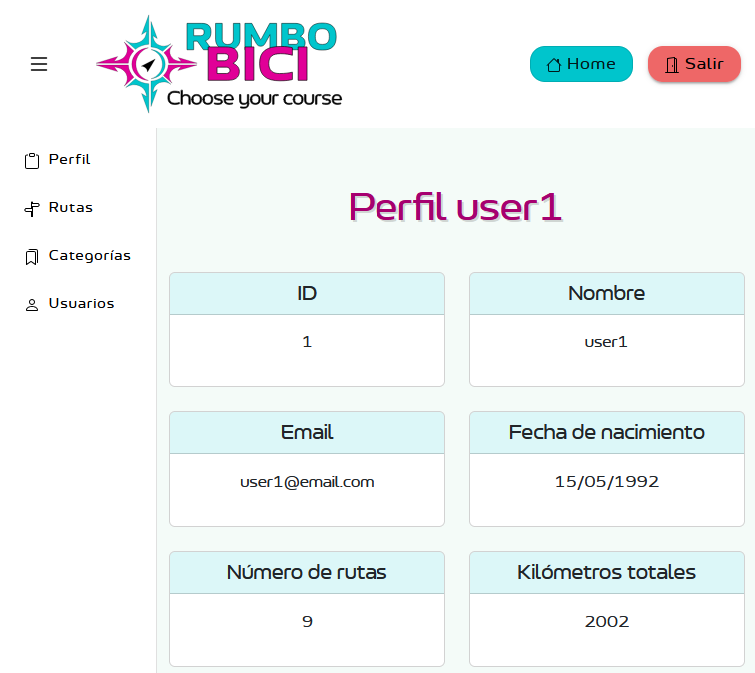
Funcionalidades
Perfil de usuario
Información principal del usuario.
Menú lateral desplegable con los distintos apartados: rutas, categorías y todos los usuarios registrados en la aplicación.

Slide 6
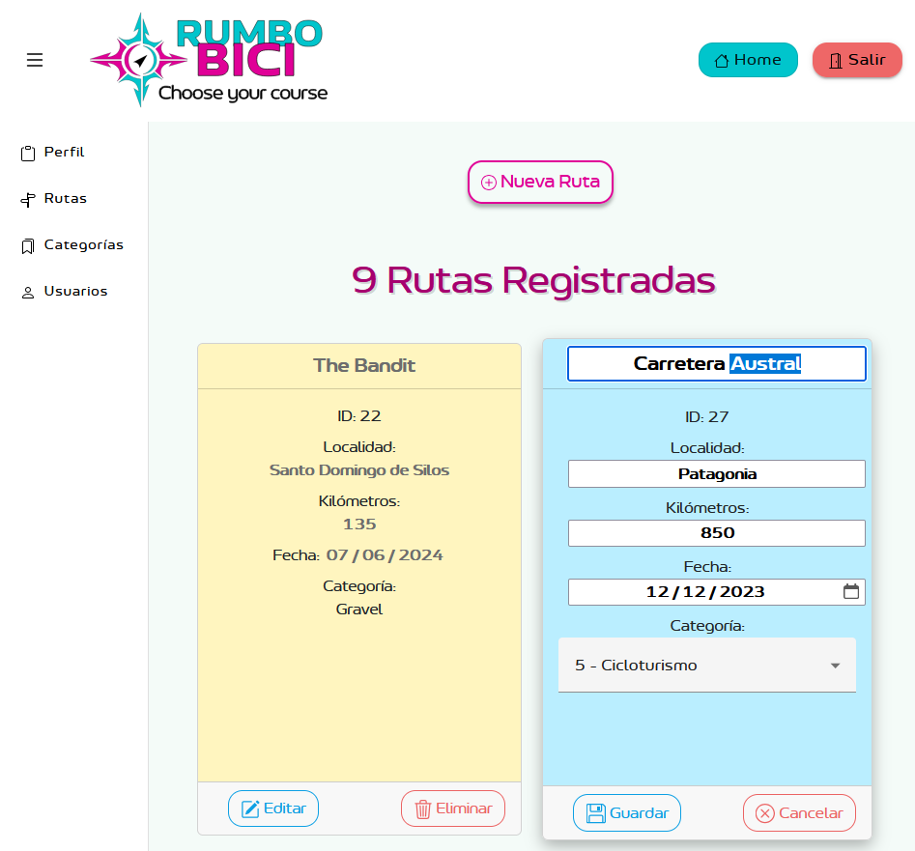
Funcionalidades
Gestión de rutas
Listado de todas las rutas
Creación nuevas rutas
Edición
Borrado

Slide 7
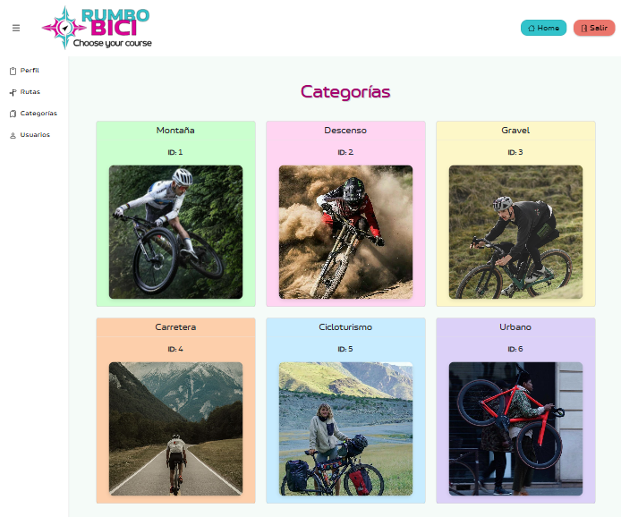
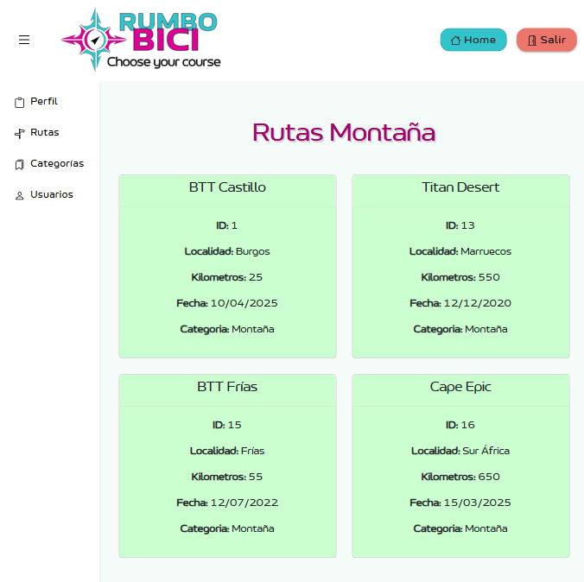
Funcionalidades
Visualización por categorías

Slide 8
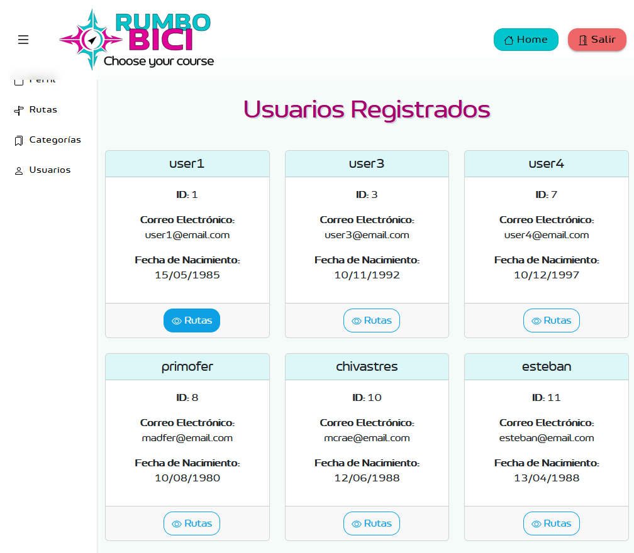
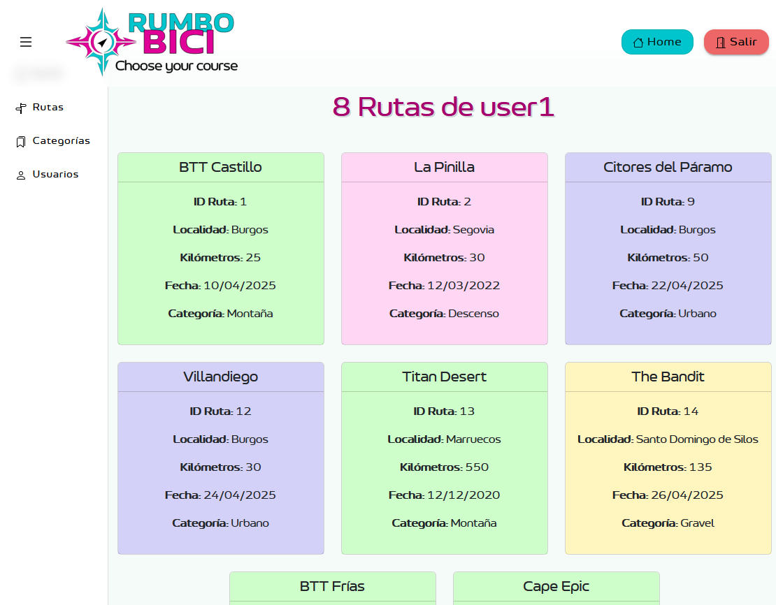
Funcionalidades
Visualización rutas usuarios registrados

Slide 9
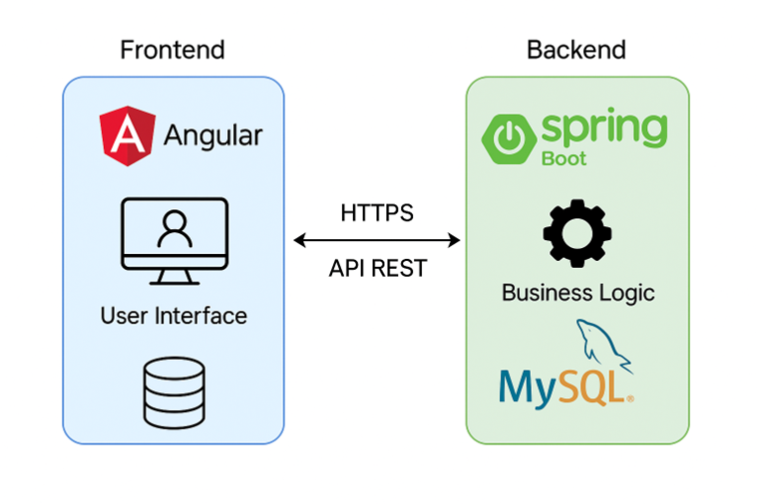
Diagrama de aplicación

Slide 10
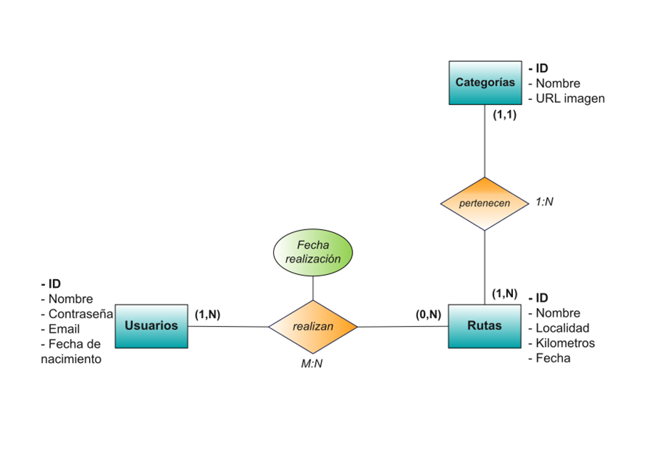
Diagrama Entidad-Relación

Slide 11










Recursos software
Diseño gráfico
Entorno de desarrollo local
ng serve
IDE - Editores de código
Control de versiones
BBDD

Slide 12











Tecnologías
Frontend
Backend
Despliegue Backend
BBDD
Despliegue Frontend

Slide 13
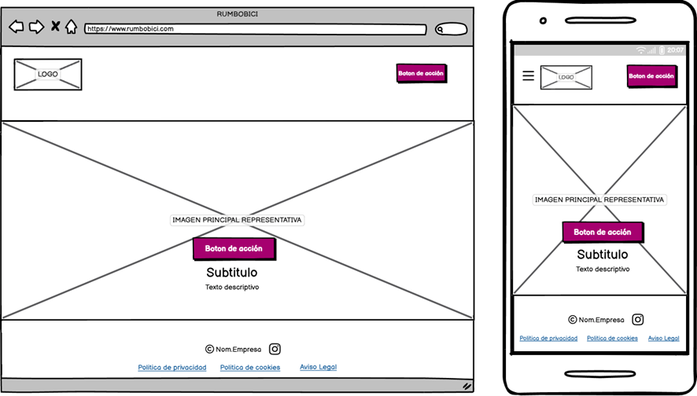
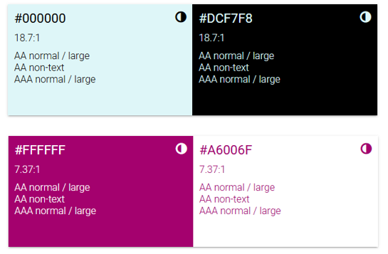
Diseño de interfaces
Diseño limpio
Fondo verde claro
Fucsia - Acción

